Slide 1

虚拟化与网络虚拟化
研发一部/技术支持/邓皓文
2019.5.27

Slide 2
概述
计算虚拟化和存储虚拟化提供云计算中的计算和存储资源，而网络资源则通过网络虚拟化来提供。
如何呈现和管理网络复杂的拓扑结构和繁多的硬件设备是首要难题，在本章节中介绍了集中云数据中心中的常用虚拟化和网络虚拟化技术。
1

Slide 3
课程
描述虚拟化概述
描述网络虚拟化背景
区分OVS、DVS
描述SDN和解决方案
描述云数据中心典型组网
OVS的多种技术混合框架模拟实验
2

Slide 4
第一章
虚拟化概述
网络虚拟化背景
虚拟交换机
软件定义网络
典型组网
基于OVS应用框架实验
3

Slide 5











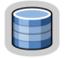


什么是虚拟化
虚拟化 (Virtualization) 的含义很广泛。将任何一种形式的资源抽象成另一种形式的技术都是虚拟化。虚拟化是资源的逻辑表示，其不受物理限制的约束。
虚拟化前
虚拟化后
APP
APP
APP
APP
APP
APP
APP
APP
APP
APP
APP
APP
APP
APP
APP
Win
Linux
Win
Linux
Win
Linux
Win
Linux
Win
Linux
Win
Linux
Windows
Linux
Linux
虚拟化
资源池化
虚拟化层
虚拟化层
虚拟化层
Server 1
Server 2
Server 3
IT资源独立。
操作系统必须与硬件紧耦合。
资源抽像成共享资源池。
上层操作系统与硬件解耦，操作系统从资源池中分配资源。
Notes:
虚拟化是云计算的基础。简单的说，虚拟化使得在一台物理的服务器上可以跑多台虚拟机，虚拟机共享物理机的CPU、内存、IO 硬件资源，但逻辑上虚拟机之间是相互隔离的。
在计算机方面，虚拟化一般指通过对计算机物理资源的抽象，提供一个或多个操作环境，实现资源的模拟、隔离或共享等。
本质上，虚拟化就是由位于下层的软件模块，通过向上一层软件模块提供一个与它原先所期待的运行环境完全一致的接口的方法，抽象出一个虚拟的软件或硬件接口，使得上层软件可以直接运行在虚拟环境上。通过空间上的分割、时间上的分时以及模拟，虚拟化可将一份资源抽象成多份，亦可将多份资源抽象成一份。
常见的虚拟化有：
内存虚拟化 Page File
磁盘虚拟化 RAID，Volume
网络虚拟化 VLAN
虚拟化创建了一层隔离层，把硬件和上层应用分离开来，允许在一个硬件资源上运行多个逻辑应用。
FusionSphere实现的是x86服务器的虚拟化，更确切地说，包含以下三个方面：
计算能力：CPU/Memory的虚拟化
存储：VIMS文件系统
网络：分布式虚拟交换机

Slide 6
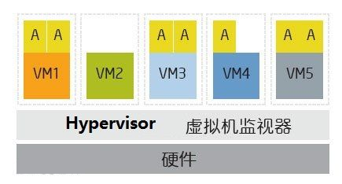
虚拟化理论
虚拟化（Virtulization）是一个广义的术语，通常可以理解为一种对计算机资源的抽象方法。
系统虚拟化的目的通过使用虚拟化管理器（Virtual Machine Manager，简称VMM），在一台物理机上虚拟和运行一台或多台虚拟机。
虚拟化包括：
计算虚拟化
CPU虚拟化
内存虚拟化
IO虚拟化
存储虚拟化
网络虚拟化
5
Notes:
通常我们所说的虚拟化指具备创建一个抽象的虚拟机的平台。虚拟机可以像一台物理计算机一样运行操作系统和业务。
随着云计算的发展，我们将云计算需求的资源分成技术、存储和网络三部分。虚拟化主要功能总结为软硬件的解耦。
计算虚拟化的主要实现方式是：运行在服务器上，实现软硬件解耦，并且可以在其上运行服务器的虚拟化软件，如FusionCompute。

Slide 7

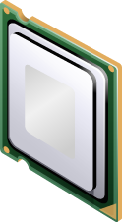
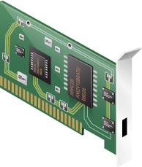
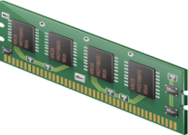
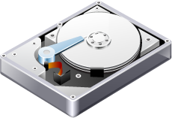
虚拟化的优势 (1/2)
传统物理服务器
虚拟化服务器
虚拟机
虚拟机
应用程序
应用程序
应用程序
操作系统
操作系统
操作系统
虚拟化层 - Hypervisor
物理服务器
物理服务器
操作系统与物理服务器绑定
难以迁移 可靠性难以控制
难以扩展 资源利用率低
空间占用高 难以管理
操作系统与物理服务器分离
易于迁移、扩展，资源整合
标准化的虚拟硬件
由一系列文件组成，易于保护
6
Notes:
服务器虚拟化
将一台物理服务器虚拟成多台虚拟服务器。虚拟机是运行在物理机上的一系列的标准虚拟硬件，并由一系列的文件组成
虚拟机与物理机相比
物理机的操作系统运行在物理硬件上，物理硬件的变更必然带来操作系统的变化。一个操作系统总往往只能运行一个应用，因此资源利用率低，往往只有5～10%。虚拟化环境中，多台虚拟机可以运行在同一个物理硬件上，因此大大提高了资源的利用率，节约能耗。另一方面，虚拟机是由一系列标准虚拟硬件组成的，底层的物理硬件变化不会影响到上层的虚拟硬件，因此虚拟机的生命周期更长，不会随着硬件变化而变化。同时可扩展性也更好，可以根据需求的变化，非常容易更改资源的分配
虚拟机是由一系列文件组成的，因此高可靠、迁移、保护等高级功能可以非常容易地实现
虚拟机易于创建、易于管理，用户可以更方便地获取计算资源，减少整体拥有成本，包括管理、维护等
更多高级功能
在线的数据、虚拟机迁移
高可用
自动资源调配
计算云
1.降低运营成本
服务器虚拟化降低了IT基础设施的运营成本，运维人员可以从繁重的物理服务器、OS、中间件及兼容性的管理工作解放处理，减少人工干预频率，使管理更加强大、便捷。
2.缩短上线周期
虚拟化中对可以将需要批量预安装机器进行模板化，使用模板创建虚拟机，不仅可以缩短安装周期，也可以减少人工带来的配置失误。从而缩短操作系统安装部署周期，进而缩短业务的上线周期。
3.提高可靠性
通过集群部署、双网卡、双电源以及OS盘的RAID策略都可以为我们提升基础架构的可靠性。通过对集群设置，我们可以实现虚拟机的冷热迁移，故障恢复甚至容错等，从而在架构上实现了高可靠。
4.提高资源利用率
摆脱传统架构单台服务器单个应用，通过虚拟化技术，资源可以以更小的单位提供，可以实现一比多的形式，很大程度提高了物理资源的利用率，同时，可对虚拟机进行隔离，保证了安全性。
5.动态资源调度（DRS）
通过DRS可以实现机房节能环保，降低功耗，在资源闲置时自动迁移并关闭部分资源，资源紧张时可自动开启资源并负载均衡。

Slide 8











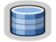

虚拟化的优势 (2/2)
虚拟化前
虚拟化后
APP
APP
APP
APP
APP
APP
APP
APP
APP
Windows
Linux
Windows
Linux
Windows
Linux
Windows
Linux
Linux
虚拟化
资源池化
虚拟化层
虚拟化层
虚拟化层
Server 1
Server 2
Server 3
IT资源独立
操作系统与硬件紧耦合
资源抽象成共享资源池
操作系统与硬件解耦，从资源池中分配资源
7
Notes:
虚拟机的三个特征：
同质 (Equivalence) 即 VM 的运行环境和物理机的环境在本质上是相同的，表现上可以有一些差异。如 CPU 的 ISA 必须一致（实际可以不一致），CPU core 的个数可以不同。
高效 (Efficiency) 即 VM 的性能必须接近物理机。因此，常见的模拟器 (boches, simics ...) 就不能称为 VM。 为达此目的，软件在 VM 上运行时，大多数指令要直接在硬件上执行，只有少量指令需要 VMM 的模拟或处理。
资源受控 (Resource control) 即 VMM 对物理机的所有资源有绝对的控制力。

Slide 9

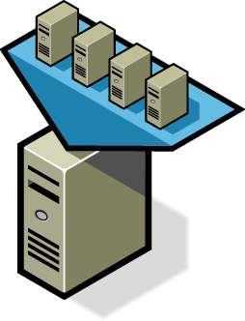
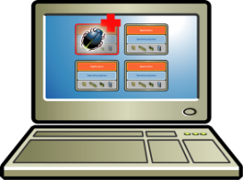
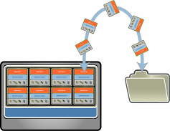
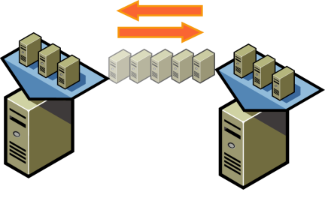
虚拟化的本质特征
分区
隔离
在单一物理服务器上同时运行多个虚拟机。
在同一服务器上的多个虚拟机之间相互隔离。
封装
相对于硬件独立
整个虚拟机执行环境封装在独立文件中，可以通过移动文件的方式来迁移该虚拟机。
虚拟机无需修改，即可在任何服务器上运行。
8
Notes:
分区：分区意味着虚拟化层为多个虚拟机划分服务器资源的能力；每个虚拟机可以同时运行一个单独的操作系统（相同或不同的操作系统），使您能够在一台服务器上运行多个应用程序；每个操作系统只能看到虚拟化层为其提供的“虚拟硬件”（虚拟网卡、CPU、内存等），以使它认为运行在自己的专用服务器上。
隔离：虚拟机是互相隔离的：
一个虚拟机的崩溃或故障（例如，操作系统故障、应用程序崩溃、驱动程序故障，等等）不会影响同一服务器上的其它虚拟机。
一个虚拟机中的病毒、蠕虫等与其它虚拟机相隔离，就像每个虚拟机都位于单独的物理机器上一样。
可以进行资源控制以提供性能隔离：您可以为每个虚拟机指定最小和最大资源使用量，以确保某个虚拟机不会占用所有的资源而使得同一系统中的其它虚拟机无资源可用。
可以在单一机器上同时运行多个负载/应用程序/操作系统，而不会出现我们刚才讨论传统 x86 服务器体系结构的局限性时所提到的那些问题（应用程序冲突、DLL 冲突等）。
封装：封装意味着将整个虚拟机（硬件配置、BIOS 配置、内存状态、磁盘状态、CPU 状态）储存在独立于物理硬件的一小组文件中。这样，您只需复制几个文件就可以随时随地根据需要复制、保存和移动虚拟机。
相对于硬件独立：因为虚拟机运行于虚拟化层之上，所以只能看到虚拟化层提供的虚拟硬件；此虚拟硬件也同样不必考虑物理服务器的情况；这样，虚拟机就可以在任何 x86 服务器（IBM、Dell、HP等）上运行而无需进行任何修改。这打破了操作系统和硬件以及应用程序和操作系统/硬件之间的约束。
我们可以看到，这些功能对于在虚拟机中建立系统来说具有重大的意义。
8

Slide 10
虚拟化重要概念（1/2）
操作系统
Guest OS
操作系统
Guest OS
应用系统
App
应用系统
App
虚拟机
Guest Machine
虚拟机
Guest Machine
容器
Contrainer
容器
Contrainer
容器编排引擎
容器执行引擎
操作系统
Host OS
虚拟机监控器
Hypervisor（VMM）
操作系统
Host OS
硬件
Host Machine
硬件
Host Machine
硬件
Host Machine
传统物理架构
虚拟化架构
容器化架构
9
Notes:
宿主机（Host Machine）
Host指客户资源。
客户机（Guest Machine）
Guest指虚拟出来的资源。
Guest OS和Host OS
如果将一个物理机虚拟成多个虚拟机，则称物理机为Host Machine，运行在其上的OS为Host OS；称多个虚拟机为Guest Machine，运行在其上的OS为Guest OS。
VMM
通过虚拟化层的模拟，虚拟机在上层软件看来就是一个真实的机器，这个虚拟化层一般称为虚拟机监控机（Virtual Machine Monitor，VMM）也称Hypervisor。
Docker Contrainer
是指以Docker控制方式的容器技术，是基于操作系统实现。
容器执行引擎
即是Docker、Rocker技术。
容器编排引擎
即是如Kubernetes、Mesos、Swarm:Rancher的容器编排引擎。
几个和虚拟化相关的常见概念：
虚拟机：虚拟机VM（Virtual Machine）是指使用虚拟化技术，通过软件模拟完整的计算机硬件系统功能，构造出的完整虚拟计算机系统。该虚拟机可以独立运行在一个完全隔离的环境中，像使用本地计算机一样安全可靠。
Hypervisor：即虚拟机监视器VMM（Virtual Machine Monitor），是一种运行在基础物理服务器和操作系统之间的中间软件层，可允许多个操作系统和应用共享硬件。Hypervisor是一种在虚拟环境中的“元”操作系统。它可以访问服务器上包括磁盘和内存在内的所有物理设备。Hypervisor是所有虚拟化技术的核心。Hypervisor不但协调着这些硬件资源的访问，也同时在各个虚拟机之间施加防护。当服务器启动并执行Hypervisor时，它会加载所有虚拟机客户端的操作系统，同时会分配给每一台虚拟机适量的内存、CPU、网络和磁盘。
宿主操作系统：宿主操作系统（Host OS）指被虚拟的物理机的操作系统。
客户操作系统：客户操作系统（Guest OS）指运行在虚拟机上的操作系统。

Slide 11
虚拟化重要概念（2/2）
概念 | 说明
主机（物理服务器） | 物理服务器安装虚拟化主机操作系统后，可将其上的计算资源（内存、CPU）虚拟化，即生成虚拟化层。
虚拟化层
虚拟化计算资源池 | 主机上的计算资源经过虚拟化后，形成计算资源池，一般同一集群内主机的计算资源形成一个计算资源池。
虚拟CPU、虚拟内存 | 创建虚拟机时，按定义的虚拟机规格自动从资源池中为虚拟机分配相应量的内存和CPU。 说明：一台虚拟机所使用的内存资源和CPU资源只能由同一台主机提供，但如果虚拟机运行的主机发生故障，可立即由另一台主机为该虚拟机提供计算资源。因此，虚拟机实际可使用计算资源的最大限度不能超过该主机的硬件规格。
虚拟机
10

Slide 12



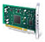
虚拟化架构分类
寄居虚拟化
裸金属虚拟化
操作系统虚拟化
混合虚拟化
应用
应用
虚拟容器
虚拟容器
应用
应用
应用
应用
应用
应用
应用
应用
操作系统
操作
系统
操作
系统
服务
控制
台
系统模板库
系统模板库
虚拟化层
操作
系统
操作
系统
操作
系统
宿主操作系统
虚拟化层
宿主操作系统
宿主操作系统
虚拟硬件管理
 | 寄居虚拟化 | 裸金属虚拟化 | 操作系统虚拟化 | 混合虚拟化
优点 | 简单、易于实现。 | 虚拟机不依赖于操作系统。 支持多种操作系统，多种应用 。 | 简单、易于实现。 管理开销非常低。 | 相对于寄居虚拟化架构，没有冗余，性能高。 可支持多种操作系统。
缺点 | 安装和运行应用程序依赖于主机操作系统对设备的支持。 管理开销较大，性能损耗大。 | 虚拟层内核开发难度大。 | 隔离性差，多容器共享同一操作系统。 | 需底层硬件支持虚拟化扩展功能。
厂家 | VMware Workstation | WMware ESXServer Citrix XenServer 华为 FusionSphere | Virtuozzo IBM ICP 华为FusionStage | Redhat KVM Suse KVM
11
Notes:
寄居虚拟化：寄居虚拟化架构指在宿主操作系统之上安装和运行虚拟化程序，依赖于宿主操作系统对设备的支持和物理资源的管理。虚拟化管理软件作为底层操作系统（Windows或Linux等）上的一个普通应用程序，然后通过其创建相应的虚拟机，共享底层服务器资源。也可以理解为在宿主操作系统之上安装和运行虚拟化程序，依赖于宿主操作系统对设备的支持和物理资源的管理。
裸金属虚拟化：裸金属虚拟化架构指直接在硬件上面安装虚拟化软件，再在其上安装操作系统和应用，依赖虚拟层内核和服务器控制台进行管理。Hypervisor是指直接运行于物理硬件之上的虚拟机监控程序。它主要实现两个基本功能：首先是识别、捕获和响应虚拟机所发出的CPU特权指令 或保护指令；其次，它负责处理虚拟机队列和调度，并将物理硬件的处理结果返回给相应的虚拟机。
操作系统虚拟化：操作系统虚拟化架构在操作系统层面增加虚拟服务器功能。操作系统虚拟化架构把单个的操作系统划分为多个容器，使用容器管理器来进行管理。宿主操作系统负责在多个虚拟服务器（即容器）之间分配硬件资源，并且让这些服务器彼此独立。
没有独立的hypervisor层。一个明显的区别是，如果使用操作系统层虚拟化，所有虚拟服务器必须运行同一操作系统(不过每个实例有各自的应用程序和用户账户)。
混合虚拟化：将一个内核级驱动器插入到宿主操作系统内核。这个驱动器作为虚拟硬件管理器来协调虚拟机和宿主操作系统之间的硬件访问。混合虚拟化需要底层硬件支持虚拟化扩展功能。
11

Slide 13
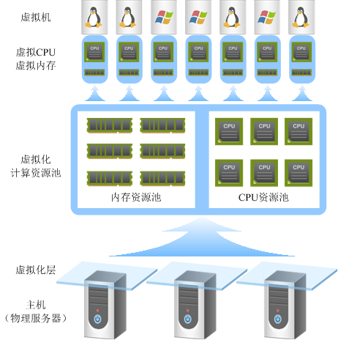
虚拟化的基本架构（1/2）
12
Notes:
虚拟化功能，是将主机的物理CPU、内存资源整合为计算资源池，然后划分出虚拟的CPU和内存资源为虚拟机提供计算能力。

Slide 14
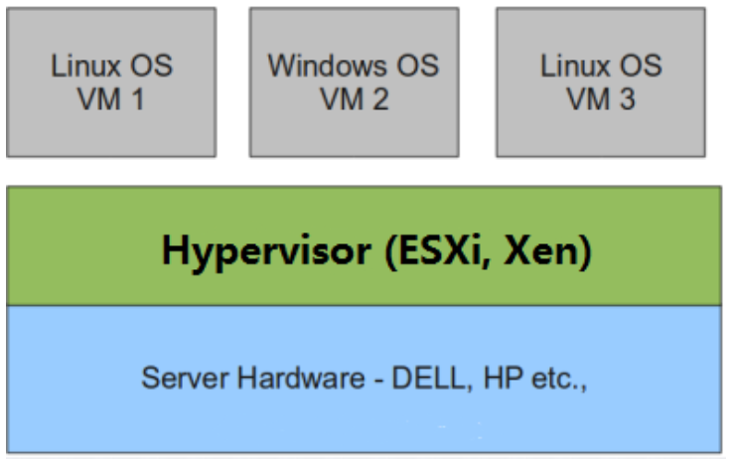
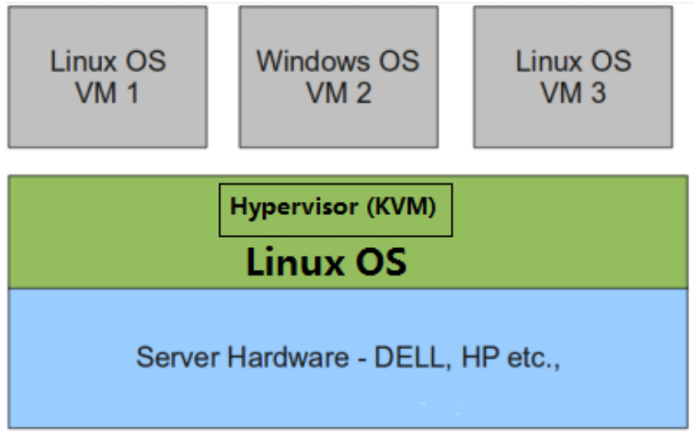
虚拟化的基本架构（2/2）
根据Hypervisor的实现方式和所处的位置
XEN架构虚拟化
KVM架构虚拟化
13
Notes:
目前市场上各种x86 管理程序(hypervisor)的架构存在差异，两种最常见。
裸机型Hypervisor Bare-metal(业界有时会统称其为Type 1 Hypervisor)：最为常见，直接安装在硬件计算资源上，直接管理和调用硬件资源，不需要底层操作系统，可以理解为Hypervisor被做成了一个很薄的操作系统。操作系统安装并且运行在Hypervisor之上。主流的虚拟化产品都使用裸机型的Hypervisor，其中包括VMware ESX Server、Microsoft Hyper-V和Citrix XenServer。此种方案的性能处于主机虚拟化和操作系统虚拟化之间。
主机型的Hypervisor Hosted(业界有时会统称其为Type 2 Hypervisor)：也有一些这样的Hypervisor可以内嵌在硬件计算资源的固件套装中——和主板BIOS位于同一级别。也就是跑在操作系统上的应用软件。托管型/主机型Hypervisor运行在基础操作系统上，构建出一整套虚拟硬件平台（CPU/Memory/Storage/Adapter），使用者根据需要安装新的操作系统和应用软件，底层和上层的操作系统可以完全无关化，如Windows运行Linux操作系统。主机虚拟化中VM的应用程序调用硬件资源时需要经过:VM内核->Hypervisor->主机内核，因此相对来说，性能是虚拟化技术中最差的。与使用这种方式的有Hitachi Virtage、VMware ESXi和Linux KVM——基于内核的虚拟机。而宿主型的Hypervisor是运行在操作系统内部的应用程序，其它操作系统和应用程序实例可以运行在VMware Server和Microsoft Virtual Server之上，以及其它很多基于终端的虚拟化平台，诸如VMware Workstation、Microsoft Virtual PC和Parallels Workstation，这些都是宿主型的Hypervisor。
1型虚拟化：Hypervisor 直接安装在物理机上，多个虚拟机在 Hypervisor 上运行。Hypervisor 实现方式一般是一个特殊定制的 Linux 系统。Xen 和 VMWare 的 ESXi 都属于这个类型。
2型虚拟化：物理机上首先安装常规的操作系统，比如 Redhat、Ubuntu 和 Windows。Hypervisor 作为 OS 上的一个程序模块运行，并对管理虚拟机进行管理。KVM、VirtualBox 和 VMWare Workstation 都属于这个类型。
理论上讲：
1型虚拟化一般对硬件虚拟化功能进行了特别优化，性能上比2型要高。
2型虚拟化因为基于普通的操作系统，会比较灵活，比如支持虚拟机嵌套。嵌套意味着可以在KVM虚拟机中再运行KVM。

Slide 15
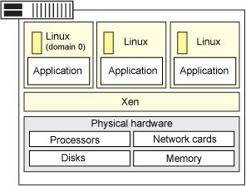
XEN
Xen Hypervisor：直接运行于硬件之上，是Xen客户操作系统与硬件资源之间的访问接口。通过将客户操作系统与硬件进行分类，Xen管理系统可以允许客户操作系统安全，独立的运行在相同硬件环境之上。
Domain 0：运行在Xen管理程序之上，具有直接访问硬件和管理其他客户操作系统的特权的客户操作系统。
Domain U：运行在Xen管理程序之上的普通客户操作系统或业务操作系统，不能直接访问硬件资源（如：内存，硬盘等），但可以独立并行的存在多个。
14
Notes:
Xen 的 VMM ( Xen Hyperviso ) 位于操作系统和硬件之间，负责为上层运行的操作系统内核提供虚拟化的硬件资源，负责管理和分配这些资源，并确保上层虚拟机（称为域 Domain）之间的相互隔离。Xen采用混合模式，因而设定了一个特权域用以辅助Xen管理其他的域，并提供虚拟的资源服务，该特权域称为Domain 0，而其余的域则称为Domain U。
14

Slide 16
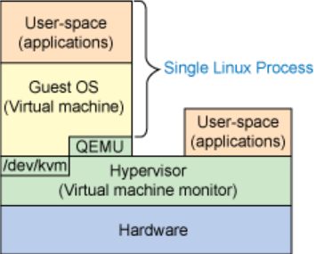
KVM
Guest：客户机系统，包括CPU（vCPU）、内存、驱动（Console、网卡、I/O 设备驱动等），被 KVM 置于一种受限制的 CPU 模式下运行。
KVM：运行在内核空间，提供CPU 和内存的虚级化，以及客户机的 I/O 拦截。Guest 的 I/O 被 KVM 拦截后，交给 QEMU 处理。
QEMU：修改过的为 KVM 虚机使用的 QEMU 代码，运行在用户空间，提供硬件 I/O 虚拟化，通过 IOCTL /dev/kvm 设备和 KVM 交互。
15
Notes:
在 x86 平台上最热门运用最广泛的虚拟化方案莫过于 KVM 了。OpenStack 对 KVM 支持得也最好。
KVM 全称是 Kernel-Based Virtual Machine。也就是说KVM是嵌入在Linux操作系统标准内核中的一个虚拟化模块， 是基于 Linux 内核实现的。KVM有一个内核模块叫 kvm.ko，只用于管理虚拟 CPU 和内存。
KVM能够将一个Linux标准内核转换成为一个VMM，嵌有KVM模块的Linux标准内核可以支持通过kvm tools来进行加载GuestOS。所以在这样的操作系统平台下，计算机物理硬件层上直接就是VMM虚拟化层，而没有独立出来的Host OS操作系统层。在这样的环境中Host OS就是一个VMM。Guest OS的CPU指令不用再经过Qemu转译，直接运行，大大提高了速度，KVM通过/dev/kvm暴露接口，用户态程序可以通过ioctl函数来访问这个接口。
KVM内核模块本身只能提供CPU和内存的虚拟化，所以它必须结合QEMU才能构成一个完整的虚拟化技术，这就是qemu-kvm。
作为一个 Hypervisor，KVM 本身只关注虚拟机调度和内存管理这两个方面。IO 外设的任务交给 Linux 内核和 Qemu。IO 的虚拟化，比如存储和网络设备就交给 Linux 内核和Qemu来实现。
Qemu将KVM整合进来，通过ioctl调用/dev/kvm接口，将有关CPU指令的部分交由内核模块来做。kvm负责cpu虚拟化+内存虚拟化，实现了cpu和内存的虚拟化，但kvm不能模拟其他设备。qemu模拟IO设备（网卡，磁盘等），kvm加上qemu之后就能实现真正意义上服务器虚拟化。因为用到了上面两个东西，所以称之为qemu-kvm。Qemu是一个模拟器，它向Guest OS模拟CPU和其他硬件，Guest OS认为自己和硬件直接打交道，其实是同Qemu模拟出来的硬件打交道，Qemu将这些指令转译给真正的硬件。由于所有的指令都要从Qemu里面过一手，因而性能较差。
Qemu模拟其他的硬件，如Network, Disk，同样会影响这些设备的性能，于是又产生了pass through半虚拟化设备virtio_blk, virtio_net，提高设备性能。
15

Slide 17
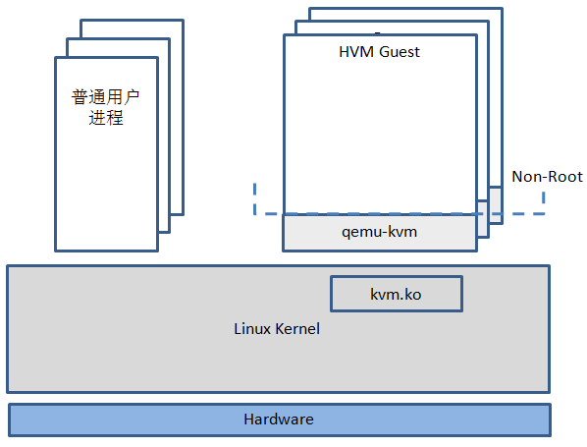
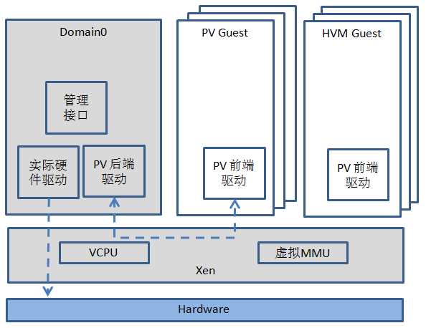
KVM架构 VS Xen架构
KVM
内核模块,使得内核成为hypervisor
呈现给用户空间字符设备/dev/kvm
用户空间通过ioctl()访问
Guest是一个普通的进程
vcpu是一个线程
充分利用linux内核支持
调度，内存共享，QoS，电源管理等
仅支持全虚拟化(Intel VT/AMD-V)
Xen
轻量级hypervisor
直接运行在硬件上
CPU虚拟化、内存虚拟化
特权虚拟机Domain0
IO虚拟化
虚拟机管理
支持全虚拟化+半虚拟化
非硬件虚拟化平台: PV Guest
16
Notes:
Xen作为最优秀的半虚拟化引擎，在基于硬件的虚拟化帮助下，现在也完全支持虚拟化MS Windows。被设计成一个独立的内核，它只需要Linux执行 I/O，这样使得它非常的大，并且它有自己的调度程序、内存管理器、计时器和机器初始化程序。Domain 0（特权虚拟机）是其他虚拟机的管理者和控制者，可以构建其他更多Domain，并管理虚拟设备。它还能执行管理任务，比如虚拟机的休眠、唤醒和迁移其他虚拟机。此外，还有个Domain U，这个是指除了Domain 0之外的普通虚拟机。
KVM是一个独特的管理程序，其让Linux内核自身变成一个管理程序，通过KVM作为一个内核模块实现，在虚拟环境下Linux内核集成管理程序将其作为一个可加载的模块，可以简化管理以及提升性能。KVM使用标准Linux调度程序、内存管理器和其他服务。将虚拟技术建立在内核上而不是去替换内核。

Slide 18
Xen、KVM架构各有所长
Xen平台
KVM平台
Domain0 特权Guest
内存共享(Grant机制)
Host
①
Guest
Guest
toolstack
toolstack
②
Linux (pvops)
前端驱动
Linux (baremetal)
前端驱动
后端驱动
后端驱动
XEN Hypervisor
KVM Hypervisor
H/W
H/W
H/W
Xen平台架构侧重安全性：
为保证安全性，各Domain之间对共享区域的访问和映射必须通过Hypervisor授权。
KVM平台架构侧重性能：
VM之间以及与Host Kernel之间对共享区域的访问和映射无需Hypervisor进行授权，故整个访问路径较短
使用Linux baremetal内核，无pvops性能损耗。
17
Notes:
当前Xen已经对如上问题有了相关优化或改进方案
1、增加针对Persistent Grant机制：通过该机制规避Grant操作，单路网络性能即可提升30%-70%，其中TCP场景接近物理网卡线速。
2、引入Driver Domain技术：使用专有HVM domU运行网络后端驱动。UDP场景性能再提升80%。
3、采用PVH Dom0技术：使用硬件虚拟化技术处理特权指令和页表操作。其性能提升效果同上。

Slide 19
计算虚拟化趋势
APP1
APP2
APP1
APP2
Runtime/
Framework
Runtime/
Framework
Runtime/
Framework
Runtime/
Framework
OS
OS
OS
OS
VM
VM
Hardware
Hardware
Hardware
物理机：应用独享设备
虚拟化：不同应用共享设备
容器：不同应用共享OS
APP1
APP1
Runtime/
Framework
Runtime/
Framework
OS
Hardware
18
Notes:
对于虚拟机使用者而言，需要关注的底层技术越来越少。
虚拟化让我们不再操心底层硬件，可以使用差异化的硬件。
容器让我们运行代码不再为了繁多的操作系统发布版本而感到棘手。
越来越少的调度层资源消耗，更高的利用率和灵活性。

Slide 20
容器是操作系统内核自带能力
容器是基于一些 Linux 内核的特性构建而成, Docker并没有重新发明这些特性。
cgroups: 主要做资源控制
namespaces: 主要做访问隔离
LXC (Linux Containers) tools
Linux Container容器是一种内核虚拟化技术，可以提供轻量级的虚拟化，以便隔离进程和资源。
已有的容器技术
Docker
Rocket
LXC tools commoditization (Docker, Rocket, etc)
“LXC tools” and others
cgroups/namespaces interface (userspace tools)
Linux Kernel
cgroups
namespaces
Host / Hardware
App
容器
App
容器
app
app
OS
基础库
OS
基础库
Docker 并没有发明容器，更像是容器的前端和外围工具。
Docker 核心在于实现应用与运行环境整体打包以及打包格式统一。
Docker 并不是容器技术的唯一选择。
OS库、工具等
容器引擎
精简库/工具
kernel
精简kernel
HW
HW
传统linux将内核、用户态的库、工具等打包成一体，应用与OS耦合，硬件需OS认证；
轻量级容器OS，Apps与OS解耦，无需认证；
19
Notes:
容器是操作系统内核自带能力，早已存在，Docker等主要在完善IaaS+能力。

Slide 21
容器技术发展
Docker解决的问题
应用环境管理复杂
OS，中间件，各种App
减化环境管理复杂度，减化应用实例部署工作，将应用打成Image部署
Web应用，DB应用，Hadoop应用，消息队列
提供分发和标准化管理
20
Notes:
Docker面向的是应用的执行环境标准化和分发，所以docker需要解决的问题也主要是应用部署时面临的各种复杂环境管理的问题。
一个应用部署时通需要需要有操作系统、中间件、数据库、消息队列、应用自身等组件，为了方便这些组件组成一个运行环境，docker使用image方式进行应用部署，即把应用所需组件打包成一个镜像，通过镜像分发和部署来完成应用的部署。
并且，docker和容器本身相比，就多了镜像的分发和标准化的管理，使得在实际应用环境中可以更加便捷的管理大量的应用镜像。

Slide 22
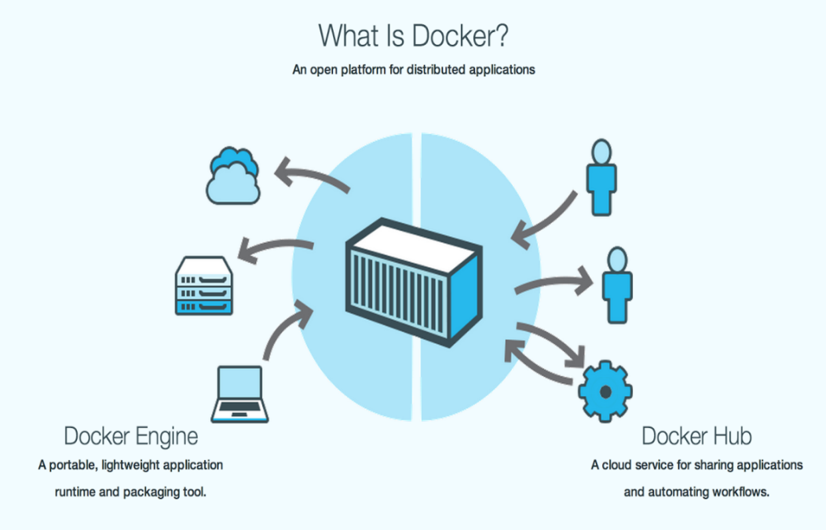
Docker容器技术概述
Docker引擎
Docker 是一个开源的应用容器引擎，让开发者可以打包应用以及依赖包到一个可移植的容器中，然后发布到任何流行的 Linux 机器上。
基于Go语言开发，遵从Apache2.0协议开源。
21
Notes:
一谈到容器，大家都会想到 Docker。
Docker 现在几乎是容器的代名词。确实，是 Docker 将容器技术发扬光大。同时，大家也需要知道围绕 Docker 还有一个生态系统。Docker 是这个生态系统的基石，但完善的生态系统才是保障 Docker 以及容器技术能够真正健康发展的决定因素。
大致来看，容器生态系统包含核心技术、平台技术和支持技术。
正是考虑到了LXC技术的缺陷，Docker引擎的提出正好是要解决LXC技术本身所缺少的镜像标准化管理和分发的问题。
Docker是用于容器管理和分发的引擎，Docker本身是开源的，基于Go语言开发的。
Docker目前在红帽和ubuntu的系统中有较好的支持，例如红帽7开始支持docker
Docker是一个开源的引擎，可以轻松的为任何应用创建一个轻量级的、可移植的、自给自足的容器。开发者在笔记本上编译测试通过的容器可以批量地在生产环境中部署，包括VMs（虚拟机）、OpenStack 集群和其他的基础应用平台。

Slide 23
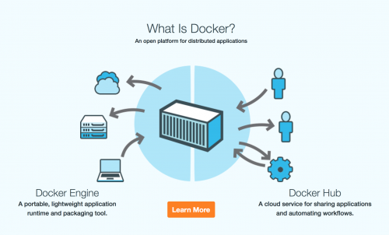
Docker VS Container
传统Container：
缺少自动化、使用复杂。
用法与平台耦合性高、应用范围窄、用户限制大。
只解决了Run，没有解决Build和Ship。
各个容器的实现方式千差万别，缺省统一的标准。
Docker：
提供了Portable的标准并且提供了实现。
基于该标准的容器Build和Ship机制。
cgroup
+
name
space
+
docker
image
=
docker container
22
Notes:
Docker应用场景：
web应用的自动化打包和发布；
自动化测试和持续集成、发布；
在服务型环境中部署和调整数据库或其他的后台应用；
从头编译或者扩展现有的OpenShift或CloudFoundry平台来搭建自己的PaaS环境。

Slide 24
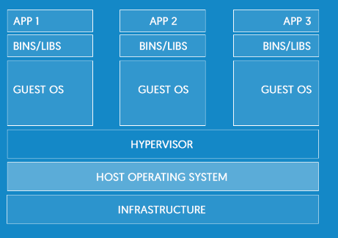
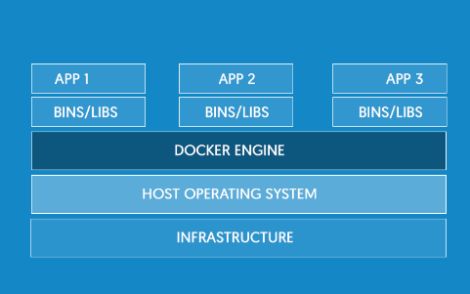
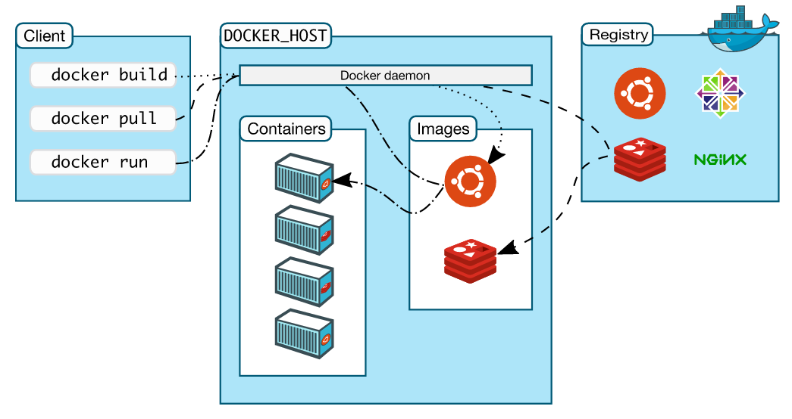
Docker容器技术原理介绍
虚拟机 VS Docker容器
Docker容器技术架构
独占OS内核
共享OS内核
虚拟机
容器
Docker容器技术主要特点：
快：运行时的性能可以获取极大提升；
灵活：将应用和系统“容器化”，不添加额外的操作系统，支持跨OS部署；
轻便：你会拥有足够的“操作系统”，仅需添加或减小镜像即可，每台服务器可部署100~1000个实例；
廉价：版本开源的，免费的，低成本的；
生态：业界（微软、亚马逊、IBM、Cisco）主流IT厂商逐步使用Docker容器技术、开源社区活跃度非常高，逐步成为未来软件发展趋势；
Docker容器技术使用场景：
简化配置；
代码流水线（Code Pipeline）管理；
提高开发效率；
隔离应用；
快速部署；
支持多组环境；
整合服务器，降低资源成本；
23

Slide 25
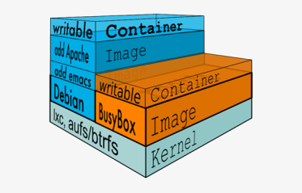

Docker加速容器技术的发展
Docker提供软件应用的集装箱，创建即部署
Docker彻底改变程序的交付方式
集装箱式应用管理环境。
image分层技术：多副本& 重用，节省空间、分发迅速。
模块化打包、快速部署、标准化管理，独立&隔离运行。
可携带性（跨平台、免“部署”）
一致性（开发&测试&生产）
快速分发、复制
轻量、隔离、无环境依赖
Docker的核心价值：构建标准化(dockerfile)、交付形态标准化（容器 & Image）、运行环境标准化（Engine）。
24

Slide 26
容器技术架构 (1/3)
Docker三组件
Docker Client：用户界面，支持用户与Docker Daemon之间通信。
Docker Daemon：运行于主机上，处理服务请求。
Docker Registry：支持拥有公有与私有访问权限的Docker容器镜像仓库。
Docker三要素
Docker Containers：负责应用程序的运行，包括操作系统、用户添加的文件以及元数据。
Docker Images：构建容器的只读模板，用来运行Docker容器。
DockerFile：文件指令集，用来说明如何自动创建Docker镜像。
25
Notes:
Docker技术架构中主要有三大组件和三个要素。
三大组件主要是客户端、docker daemon和docker registry，其中docker daemon驻留在服务器上，接受并处理对容器的管理请求。而registry则类似于镜像仓库，用于用户的镜像下载和访问。
三个要素是指容器运行的必备要素，分别是container自身，镜像和dockerfile，其中dockerfile是对docker镜像操作的指令集，用于说明如何创建docker镜像。
Container和image就是我们常用的容器和镜像本身。

Slide 27
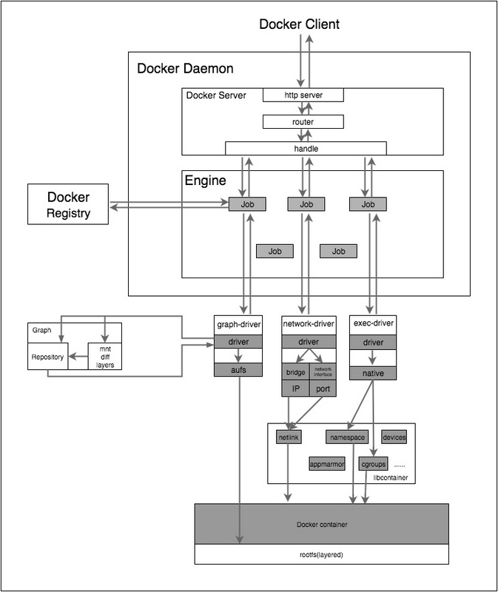
容器技术架构 (2/3)
Docker总体架构
Docker daemon
Docker registry
Libcontainer
Docker container
Graph driver
26
Notes:
图中展示了docker架构的整体情况，可以看到客户端将请求发送到docker daemon，由docker daemon进行处理。因为请求是HTTP请求，所以docker daemon中有相应的HTTP服务器进行请求处理。Docker daemon中包含了引擎模块，引擎负责和docker registry交互获取镜像，并以作业形式提交来执行。
Docker 引擎依赖于底层不同的驱动，来完成具体的容器管理动作，例如通过graph driver管理容器镜像， 通过network driver管理容器的网络等。这些驱动最终将docker的管理操作转换为对容器的实际操作。

Slide 28
容器技术架构 (3/3)
Docker总体架构
Docker 系统使用 C/S架构。
Server 端驻守在后台：docker daemon。
Docker client通过 REST API 请求 Docker daemon 来管理 Docker 的镜像和容器等。
Docker Client是一个 CLI 程序，可以在命令行中通过 Docker 二进制文件进行交互 。
27
Notes:
Docker客户端是一个命令行程序，在命令行中通过命令向docker server发送RESTful的API请求，这样的好处是可以跨平台，并且只要环境支持HTTP协议就行。非常便于在实际的企业网络环境中使用。

Slide 29
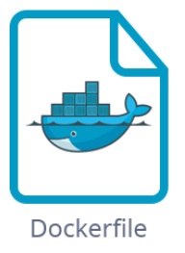
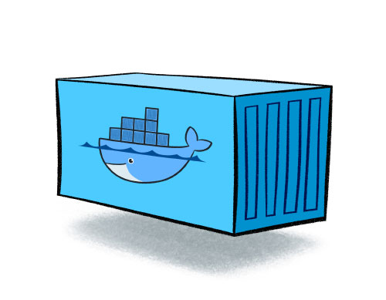

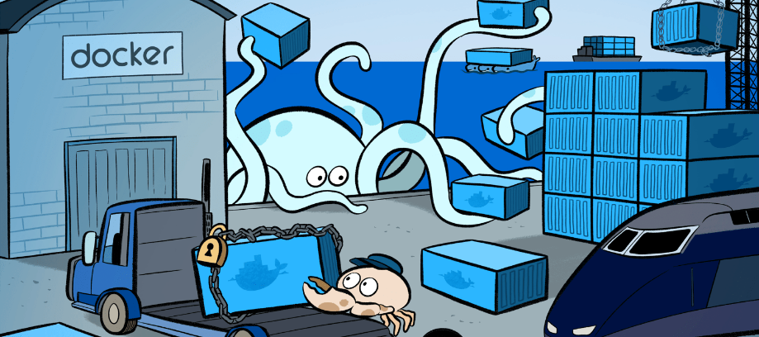
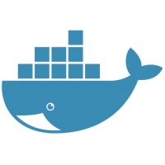
Docker镜像制作和分发
快速生成
镜像制作
（标准化）
文本文件
镜像分发
（易用性）
便捷获取
本地环境
28

Slide 30
容器是一种轻量化的虚拟化技术
虚拟机实例
虚拟机实例
应用安装包
应用1
应用2
容器实例
容器实例
容器实例
System calls、
Socket、
Files and directories、
Memrory access、
Process、
Char devices
应用依赖库1
应用依赖库1
vCPUs、vMEMs, vDISKs, vNICs
应用1
应用2
应3
虚拟机OS镜象
应用容器镜象
Guest OS
Guest OS
应用依赖库1
应用依赖库2
Hypervisor（如KVM）
容器引擎(如Docker)
Host OS
容器Host OS
OS virtualization:
Namespaces、Control groups
Hardware
Hardware-assisted virtualization:
VT-X,VT-D,VT-C
Hardware
隔离性强，有独立的GUEST OS |  共享内核和OS，隔离性弱
虚拟化性能差（>15%） |  计算/存储无损耗，无GuestOS内存开销（~200M）
虚拟机镜像庞大（十几G~几十G），且实例化时不能共享 |  Docker容器镜象 200~300M，且公共基础镜象实例化时可以共享
虚拟机镜象缺乏统一标准 |  Docker提供了容器应用镜象事实标准，OCI推动进一步标准化
虚拟机创建慢（> 2分钟） |  秒级创建(<10s)
虚拟机启动慢（> 30s） |  秒级(<1s，不含应用本身启动)
资源虚拟化粒度低，单机10～100虚拟机 |  单机支持1000+容器
29

Slide 31
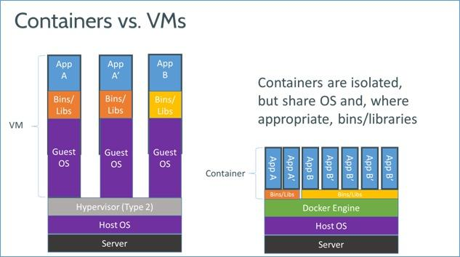
Docker容器的优势
轻量级虚拟化
Vmware，KVM，XenServer都是重量级虚拟化技术。
用户需要高效运行环境，而非整个机器。
一次构建、到处运行。
30
Notes:
图中显示的容器和传统VM的区别，从图中开可以看出，和传统VM相比，容器没有客户机操作系统这一层，也没有hypervisor这层，而且库函数这层在docker里面是在不同容器应用间共享的，不像传统VM，每个客户机独立有一套库函数。
容器应用底层有一个docker引擎，这层主要是作为管理用的，并不像传统的hypervisor那样还参与客户机的实际执行，这点使得docker更加轻量级。
Docker设计的一个考虑是用户很多时候只是需要高效运行环境，而并不是整个机器，所以像传统虚拟化那样提供完整机器模拟并不需要。

Slide 32
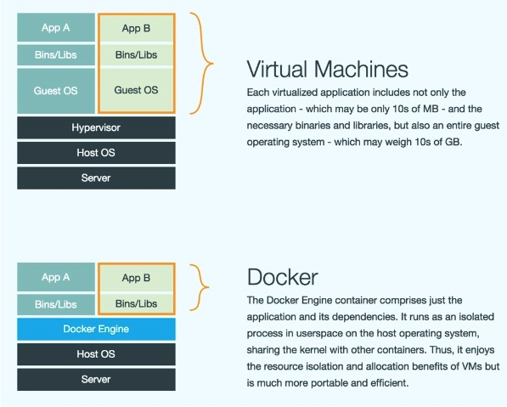
Docker容器虚拟化
Docker容器是在操作系统层面上实现虚拟化，直接复用本地主机的操作系统，而传统方式则是在硬件层面实现。
重量级
轻量级
31

Slide 33
业界虚拟化技术分布
数据来源：Data Center & Readers' Choice survey
http://searchdatacenter.techtarget.com/photostory/2240204480/Top-data-center-equipment-trends/4/VMware-market-share-overshadows-competing-virtualization-vendors
数据来源：Synergy Research
http://www.cloudcomputing-news.net/news/2015/feb/03/
aws-hits-five-year-high-cloud-infrastructure-market-share/
从企业私有云市场来看，Xen家族（Xen-Server、Hyper-V、Oracle Xen）使用量仅次于VMware，约占40%。KVM商用案例较少。
在公有云服务市场公有来看，主流运营商均使用Xen家族平台，包括AWS、Azure、SoftLayer、阿里。
32

Slide 34
虚拟化衍生方向：基于轻量级OS + 虚拟化技术
轻量级虚拟化
传统OS
系统虚拟化技术
轻量级OS(OSv/Core OS)
容器技术(Docker)
嵌入式领域：Windriver
服务器领域：Redhat
开源：Xen/KVM
闭源：Vmware/Hyper-V
App
App
App
App
Docker
Docker
App
Guest OS
Guest OS
Core OS
OS
Hypervisor
(Host OS)
HW/VM
HW
HW
降低系统损耗（中断、时延等）。
跨平台应用平滑迁移（应用打包、分发、部署）。
物理资源抽象，降低部署、管理成本。
提高CPU、内存、IO等资源利用率。
提高可用性，负载均衡、动态迁移、故障自动隔离等。
33

Slide 35
容器与虚拟化
 | 容器技术 | 虚拟化技术
占用磁盘空间大小 | 小，甚至几十KB | 非常大，上GB
启动速度 | 快，几秒钟 | 慢，几分钟
运行形态 | 直接运行在宿主机内核，不同容器共享同1个Linux内核 | 运行在Hypervisor上
并发性 | 一台宿主机可以运行成千上百个容器 | 单台机器最多几十台虚拟机
性能 | 接近于宿主机本地进程 | 逊于宿主机
资源利用率 | 高 | 低
34

Slide 36
容器技术将会与Hypervisor共存，而不是替换
业务满足度 | 要解决的问题
安全不足 | 隔离性不如VM，还有很多子系统（audit、syslog、fuse、sysfs、time等）没有namespace支持。
 | 很多权限问题是通过privileged参数来解决，但是该参数会使得容器权限过大，存在安全风险。
 | cgroup资源隔离还有不完善的地方，资源隔离不好的话，系统有受到DoS攻击的安全风险。 （1）CPU:对CPU配额不够精确;（2）内存：不能限制kernel memory（比如文件系统的inode、dentry等内核数据结构）；（3）网络：只能做发包QoS，不能做收包QoS；（4）IO：只能限制direct-IO，不能限制buffered-IO；（4）存储：不支持存储空间配额；（5）其他：不能为容器单独设置进程上限、打开文件上限，等等。
功能不足 | Docker native driver当前还不支持多网卡配置和多网络平面。
 | 容器目前不支持热迁移。
 | 为保证解耦，只能针对Linux应用并且应用不能有kernel改动，包括参数，不要用自研内核模块。
 | 为保证解耦，不要访问PROC文件/SYS文件，只应该访问自己镜象中的文件。
性能不足 | 通过 Link拼接起来的Docker实例之间通讯效率不如进程间通讯。通过Linux Bridge和Iptables实现NAT转换和网络隔离，性能堪忧（可能存才50％的损耗）。
扩展性不足 | 网络连接无法支持单Host的container上百到上千的数量级，数据中心的容器会达到上亿，大规模容器之间的连接问题。
成熟度不足 | 缺省支持的aufs没有进内核，且只有ubuntu提供，SLES和Redhat没有提供。
 | Docker生态圈的发展还处于起步阶段，支持企业级应用的工具和项目的还比较缺乏，而且目前对容器的资源管理和运维自动化处理尚无统一的或者标准的框架。
35

Slide 37
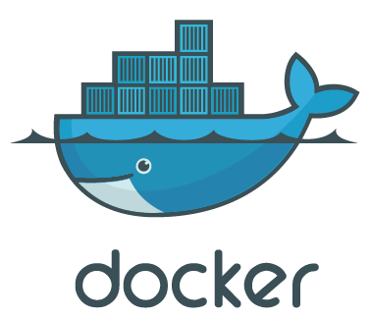
趋势1：容器技术给PaaS带来新的活力
容器 是操作系统内核自带能力，容器是在Linux内核实现在轻量级高性能资源隔离机制。
Docker 是容器技术之一, 核心在于实现应用与运行环境整体打包以及打包格式统一。
Docker简化软件打包, 加快应用部署及升级, 优化DevOps 。
Docker可移植性, 跨云部署，无厂商锁定, 受企业电信支持。
Docker加速企业环境供应速度，实现资源快速弹性伸缩。
VM
小时级
App A
App A
App B
Bin/libs
Bin/libs
Bin/libs
Container
Guest
OS
Guest
OS
Guest
OS
Docker
AppA
AppA’
AppB
AppB’
分钟级
Hypervisor (Type 2)
Bin/libs
Bin/libs
Host OS
Host OS
秒级
SERVER
SERVER
裸机
虚拟机
容器
36

Slide 38









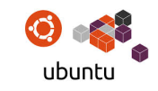


趋势1(续)：容器生态系统加速PaaS的发展与实施
应用分发平台、配套工具
Docker Hub, Mar-2013
(initial release)
Docker Machine
Feb-2015(initial release)
容器编排引擎
Kubernetes
(Commercial)
Jun-2014 (initial release)
Docker Compose
Feb-2015 (initial release)
资源调度与集群管理
2013
(Apache Project)
Docker Swarm
Feb-2015(initial release)
Aug-2013
(initial release)
Aug-2013
(initial release)
Warden
容器执行引擎
Mar-2013
(initial release)
Dec-2014
(initial release)
Sep-2011
(initial release)
容器 Host 操作系统
专为运行容器而优化的新一代操作系统
Aug-2013
(initial release)
Nov-2014
(initial release)
Feb-2015
(initial release)
Apr-2015
(initial release)
37

Slide 39
第二章
虚拟化概述
网络虚拟化背景
虚拟交换机
软件定义网络
典型组网
基于OVS应用框架实验
38

Slide 40
网络世界的法律：OSI模型和TCP/IP模型
应用层
应用层
7
表示层
6
5
会话层
5
传输层
传输层
4
4
IP网络层
网络层
3
3
数据链路层
数据链路层
2
2
物理层
物理层
1
1
OSI模型
TCP/IP模型
39
Notes:
OSI的七层网络协议体系结构的概念清楚，理论也较为完整，但是它既复杂也不实用。
TCP/IP体系结构则不同，得到非常广泛的应用。TCP/IP是一个四层的体系结构，包括：网络接口层、网际层（IP）、运输层（TCP或UDP）、应用层（各种应用层协议，如：TELNET、FTP、SMTP等）。
在学习网络原理时候，往往采用折中办法，即综合OSI和TCP/IP的优点，采用一种只有5层的协议体系结构，即：物理层、数据链路层、网络层、运输层、应用层。

Slide 41
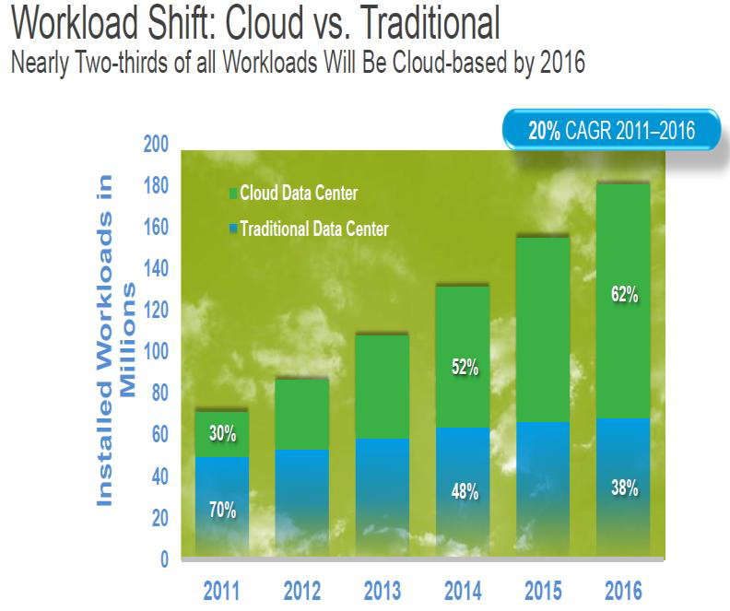
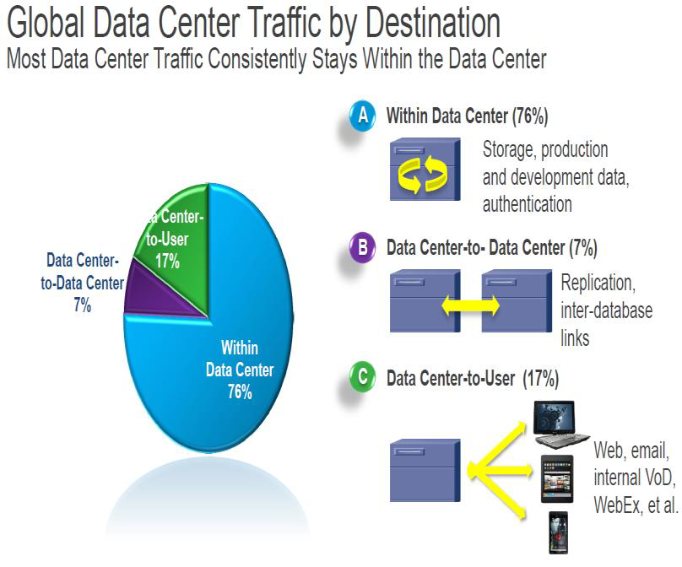
为什么要网络虚拟化
传统数据中心特点：
一个物理网络端口对应一台唯一的计算机。
计算机与网络关系固定，很少变动。
云计算数据中心带来的变化：
一个物理网络端口会对应对应数量不固定的虚拟机。
虚拟机会频繁的进行跨主机的迁移，与网络间关系不再固定。
传统南北流向为主的数据中心网络架构不满足未来IT发展的需求。
热迁移使得计算能力不再固定在具体物理位置，传统网络无法灵活的满足云计算的诉求。
40

Slide 42
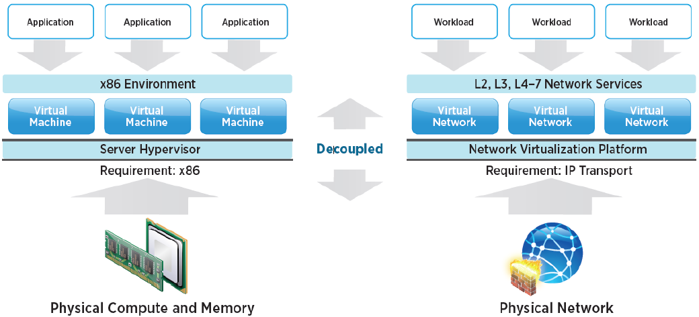



网络虚拟化
与服务器虚拟化类似，网络虚拟化可以在很短的时间（秒级）创建L2、L3到L7的网络服务，如交换，路由，防火墙和负载均衡等。
虚拟网络独立于底层网络硬件，可以按照业务需求配置、修改、保存、删除，而无需重新配置底层物理硬件或拓扑。这种网络技术的革新为实现软件定义的数据中心奠定了基础。
东西向流量增长
并行计算业务(如：搜索)需要服务器集群协同运算，产生大量横向交互流量
虚拟机的自由部署和动态迁移，虚机间需要实时同步大量的数据
紧耦合数据中心 南北向流量为主
云计算或集群运算虚拟化数据中心 东西向流量为主
41
Notes:
南北变东西
灵活架构
控制分离

Slide 43


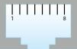
虚拟化中网络的架构与划分
服务器
服务器
虚拟机
虚拟机
虚拟机
虚拟机
虚拟机
虚拟机
虚拟资源
虚拟网卡
虚拟网卡
虚拟网卡
虚拟网卡
虚拟网卡
虚拟网卡
管理接口
虚拟交换端口
管理接口
虚拟交换端口
端口组
vlan100
端口组
vlan200
端口组
vlan300
端口组
vlan100
端口组
vlan200
端口组
vlan300
虚拟交换机
虚拟交换机
上行链路
上行链路
物理资源
物理网口
物理网口
物理交换机
42
Notes:
虚拟网卡：虚拟网卡就是用软件模拟网络环境，提供类似真实网卡的功能，无需连接。
虚拟交换端口：虚拟交换机上的端口，用来连接虚拟网卡，为虚拟机提供接入网络的服务。
端口组：为了方便管理，将具有同样属性的一组虚拟交换端口称为端口组。
上行链路：分布式交换机通过上行链路与主机的物理网络适配器相连，使得主机中的虚拟机能够与另一主机中的虚拟机或外部网络进行通信。
物理网卡
虚拟交换机
分布式虚拟交换机
服务器
物理交换机
以物理网卡为界，物理网卡往上为虚拟资源，物理网卡及其往下为物理资源

Slide 44
虚拟化中的关键网络资源
物理服务器
提供物理网卡
物理资源
物理交换机
提供物理网络
虚拟机
包含虚拟网卡
虚拟资源
虚拟交换端口（组）
虚拟交换机
上行链路
43
Notes:
虚拟交换机在虚拟化网络中起到承上启下的作用；
虚拟交换机的交换端口链接虚拟机网卡，上行链路与物理网卡绑定，从而打通虚拟网络和物理网络；
物理网卡与物理交换机相连，使虚拟机发出的数据能够转发到物理网络中。

Slide 45
虚拟化中数据的转发路径
服务器
服务器
虚拟机
虚拟机
虚拟机
虚拟机
虚拟机
虚拟机
虚拟网卡
虚拟网卡
虚拟网卡
虚拟网卡
虚拟网卡
虚拟网卡
管理接口
虚拟交换端口
管理接口
虚拟交换端口
端口组
vlan300
端口组
vlan200
端口组
vlan100
端口组
vlan100
端口组
vlan200
端口组
vlan300
虚拟交换机
虚拟交换机
上行链路
上行链路
物理网卡
物理网卡
分布式虚拟交换机
物理交换机
44
Notes:
相同端口组不同主机内的虚拟机通讯需要经过物理网络；
相同端口组相同主机内的虚拟机通讯不需要经过物理网络；
不同端口组的虚拟机通讯需要经过物理网络。

Slide 46
第三章
虚拟化概述
网络虚拟化背景
虚拟交换机
软件定义网络
典型组网
基于OVS应用框架实验
45

Slide 47
虚拟交换机
虚拟交换机原理与物理交换机一样，构建起虚拟机之间的网络，并提供虚拟机与外部网络互通的能力
服务器
服务器
管理接口
虚拟交换端口
管理接口
虚拟交换端口
端口组
vlan300
端口组
vlan200
端口组
vlan100
端口组
vlan100
端口组
vlan200
端口组
vlan300
虚拟交换机
虚拟交换机
上行链路
上行链路
物理网卡
物理网卡
物理交换机
46
Notes:
相同主机相同端口组的虚拟机不需要通过物理交换机就能互相通信。
不同主机相同端口组的虚拟机需要通过物理交换机才能互相通信。
虚拟交换机属于二层设备。

Slide 48
虚拟交换机的分类
标准虚拟交换机
分布式虚拟交换机
服务器
服务器
虚拟机
虚拟机
虚拟机
虚拟机
虚拟机
虚拟机
虚拟网卡
虚拟网卡
虚拟网卡
虚拟网卡
虚拟网卡
虚拟网卡
管理接口
虚拟交换端口
管理接口
虚拟交换端口
端口组
vlan100
端口组
vlan200
端口组
vlan300
端口组
vlan100
端口组
vlan200
端口组
vlan300
虚拟交换机
虚拟交换机
上行链路
上行链路
物理网口
物理网口
分布式虚拟交换机
物理交换机
47
Notes:
标准虚拟交换机不支持跨物理服务器。
一台分布式虚拟交换机可以分布在多台物理服务器上。

Slide 49
虚拟交换端口
虚拟交换端口是虚拟交换机的一部分，通过与虚拟网卡相连使虚拟机能够接入到网络中。
服务器
服务器
虚拟机
虚拟机
虚拟机
虚拟机
虚拟机
虚拟机
虚拟网卡
虚拟网卡
虚拟网卡
虚拟网卡
虚拟网卡
虚拟网卡
管理接口
虚拟交换端口
管理接口
虚拟交换端口
端口组
vlan100
端口组
vlan200
端口组
vlan300
端口组
vlan100
端口组
vlan200
端口组
vlan300
虚拟交换机
虚拟交换机
上行链路
上行链路
物理网卡
物理网卡
物理交换机
48

Slide 50
上行链路
上行链路是虚拟交换机的一部分，通过与CNA主机的物理网卡关联来连接物理网络。
服务器
服务器
虚拟机
虚拟机
虚拟机
虚拟机
虚拟机
虚拟机
虚拟网卡
虚拟网卡
虚拟网卡
虚拟网卡
虚拟网卡
虚拟网卡
管理接口
虚拟交换端口
管理接口
虚拟交换端口
端口组
vlan100
端口组
vlan200
端口组
vlan300
端口组
vlan100
端口组
vlan200
端口组
vlan300
虚拟交换机
虚拟交换机
上行链路
上行链路
物理网卡
物理网卡
上行链路
上行链路
物理交换机
49
Notes:
同一主机上的不同DVS不能共用上行链路；
与上行链路关联的物理网卡可以是单独的一个网口，也可以是多个网卡绑定后的一个逻辑通道；
同一台DVS的所有上行链路组成了上行链路组。

Slide 51
端口组定义和功能
为了方便管理，多个具有相同属性的虚拟交换端口组成一个端口组。
端口组与物理交换机中的端口一样，通过配置端口组的属性来确定与其相连的虚拟机的网络属性，使虚拟机迁移后网络属性保持不变。
50
Notes:
虚拟交换端口的属性包含速率、VLAN ID和QOS等
多个端口组可同属于一个分布式交换机。
端口组不可以跨分布式交换机。

Slide 52
端口组属性
DHCP隔离
IP和MAC绑定
填充TCP校验和
端口类型
端
口
组
可
设
置
属
性
安全属性
VLAN
流量整形
广播抑制
中继（Trunk）
普通（Access）
接收流量整形
发送流量整形
IP 广播抑制
ARP广播抑制
51

Slide 53
各类型接口对数据帧的处理方式
接口类型 | 对接收不带Tag的报文处理 | 对接收带Tag的报文处理 | 发送帧处理过程
Access接口 | 接收该报文，并打上缺省的VLAN ID。 | 当VLAN ID与缺省VLAN ID相同时，接收该报文。 当VLAN ID与缺省VLAN ID不同时，丢弃该报文。 | 先剥离帧的PVID Tag，然后再发送。
Trunk接口 | 打上缺省的VLAN ID，当缺省VLAN ID在允许通过的VLAN ID列表里时，接收该报文。 打上缺省的VLAN ID，当缺省VLAN ID不在允许通过的VLAN ID列表里时，丢弃该报文。 | 当VLAN ID在接口允许通过的VLAN ID列表里时，接收该报文。 当VLAN ID不在接口允许通过的VLAN ID列表里时，丢弃该报文。 | 当VLAN ID与缺省VLAN ID相同，且是该接口允许通过的VLAN ID时，去掉Tag，发送该报文。 当VLAN ID与缺省VLAN ID不同，且是该接口允许通过的VLAN ID时，保持原有Tag，发送该报文。
Hybrid接口 | 打上缺省的VLAN ID，当缺省VLAN ID在允许通过的VLAN ID列表里时，接收该报文。 打上缺省的VLAN ID，当缺省VLAN ID不在允许通过的VLAN ID列表里时，丢弃该报文。 | 当VLAN ID在接口允许通过的VLAN ID列表里时，接收该报文。 当VLAN ID不在接口允许通过的VLAN ID列表里时，丢弃该报文。 | 当VLAN ID是该接口允许通过的VLAN ID时，发送该报文。可以通过命令设置发送时是否携带Tag。
52
Notes:
Access接口是交换机上用来连接用户主机的接口，它只能连接接入链路。仅仅允许唯一的VLAN ID通过本接口，这个VLAN ID与接口的缺省VLAN ID相同，Access接口发往对端设备的以太网帧永远是不带标签的帧。
Trunk接口是交换机上用来和其他交换机连接的接口，它只能连接干道链路，允许多个VLAN的帧（带Tag标记）通过。
Hybrid接口是交换机上既可以连接用户主机，又可以连接其他交换机的接口。Hybrid接口既可以连接接入链路又可以连接干道链路。Hybrid接口允许多个VLAN的帧通过，并可以在出接口方向将某些VLAN帧的Tag剥掉。
虚拟交换机只用Access接口和Trunk接口。

Slide 54
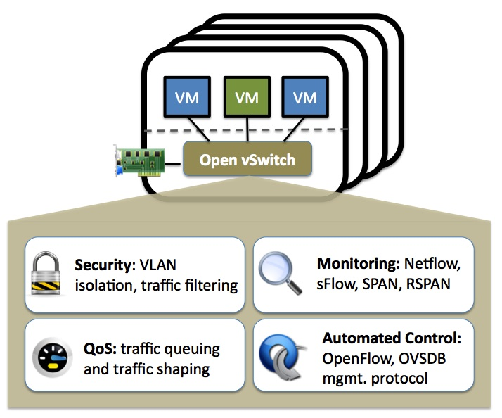
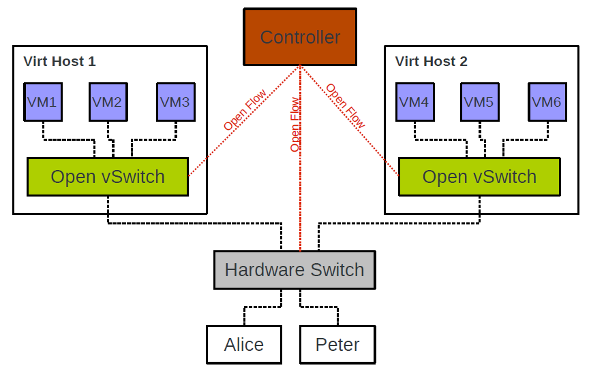
OVS概述
Open vSwitch（OVS）是一个虚拟交换软件，是一款基于软件实现的开源虚拟以太网交换机（以太网桥），它遵循Apache 2.0许可证。主要用于虚拟机VM环境，作为一个虚拟交换机，支持Xen/XenServer, KVM, and VirtualBox多种虚拟化技术。OpenvSwitch还支持多个物理机的分布式环境。
OVS能够支持多种标准的管理接口和协议［例如GRE Tunnel、VxLan、vLAN、Dump Flows、Group Table、NetFlow、sFlow、SPAN、RSPAN（Remote Switched Port Analyzer，远程交换端口分析器）、CLI（Command Line Interface，命令行接口）、LACP、802.1ag等］，还可以支持跨多个物理服务器的分布式环境。
OVS提供了对OpenFlow协议的支持，并且能够与众多开源的虚拟化平台相整合。
主要有两个作用：传递虚拟机VM之间的流量，以及实现VM和外界网络的通信。
虚拟交换机（vswitch）主要有如下两个作用：1. 传递虚拟机VM之间的流量；2. 以及实现VM和外界网络的通信。
53
Notes:
Open vSwitch（OVS）就是一款基于软件实现的开源虚拟交换机。它遵循Apache 2.0许可证。能够支持多种标准的管理接口和协议［例如NetFlow、sFlow、SPAN、RSPAN（Remote Switched Port Analyzer，远程交换端口分析器）、CLI（Command Line Interface，命令行接口）、LACP、802.1ag等］，还可以支持跨多个物理服务器的分布式环境（类似于VMware的vSwitch或Cisco的Nexus 1000V）。OVS提供了对OpenFlow协议的支持，并且能够与众多开源的虚拟化平台相整合。
OpenFlow 是 Software Definded Network 的一种，由斯坦福大学的 Nick McKeown 教授在 2008 年 4 月 ACM Communications Review 上发表的一篇论文 OpenFlow: enabling innovation in campus networks 里首先提出来的。它最初的出发点是用于网络研究人员实验其创新网络架构、协议，考虑到实际的网络创新思想需要在实际网络上才能更好地验证，而研究人员又无法修改在网的网络设备，故而提出了 OpenFlow 的控制转发分离架构，将控制逻辑从网络设备盒子中引出来，研究者可以通过一组定义明确的接口对网络设备进行任意的编程从而实现新型的网络协议、拓扑架构而无需改动网络设备本身。
OpenFlow交换机将原来完全由交换机/路由器控制的报文转发过程转化为由OpenFlow交换机（OpenFlow Switch）和控制服务器（Controller）来共同完成，从而实现了数据转发和路由控制的分离。控制器可以通过事先规定好的接口操作来控制OpenFlow交换机中的流表，从而达到控制数据转发的目的。
OpenFlow网络由OpenFlow交换机、FlowVisor和Controller三部分组成。OpenFlow交换机进行数据层的转发；FlowVisor对网络进行虚拟化；Controller对网络进行集中控制，实现控制层的功能。
OpenFlow交换机由流表、安全通道和OpenFlow协议三部分组成。
逻辑从网络设备盒子中引出来，研究者可以通过一组定义明确的接口对网络设备进行任意的编程从而实现新型的网络协议、拓扑架构而无需改动网络设备本身。

Slide 55
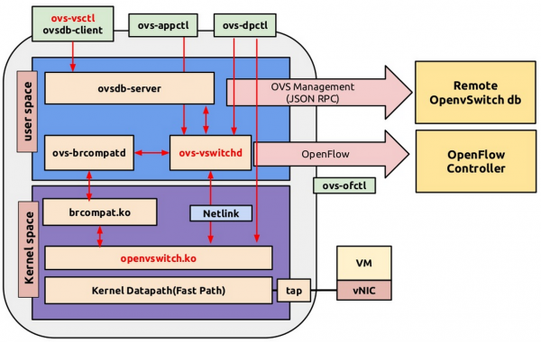
OVS工作流程
内核模块实现了多个“数据路径（DataPath）”（类似于网桥），每个都可以有多个“vports”（类似于桥内的端口）。每个数据路径也通过关联流表（flow table）来设置操作，而这些流表中的流都是用户空间在报文头和元数据的基础上映射的关键信息，一般的操作都是将数据包转发到另一个vport。当一个数据包到达一个vport，内核模块所做的处理是提取其流的关键信息并在流表中查找这些关键信息。当有一个匹配的流时它执行对应的操作。如果没有匹配，它会将数据包送到用户空间的处理队列中（作为处理的一部分，用户空间可能会设置一个流用于以后遇到相同类型的数据包可以在内核中执行操作）。
54
Notes:
Open vSwitch（OVS）就是一款基于软件实现的开源虚拟交换机。它遵循Apache 2.0许可证。能够支持多种标准的管理接口和协议［例如NetFlow、sFlow、SPAN、RSPAN（Remote Switched Port Analyzer，远程交换端口分析器）、CLI（Command Line Interface，命令行接口）、LACP、802.1ag等］，还可以支持跨多个物理服务器的分布式环境（类似于VMware的vSwitch或Cisco的Nexus 1000V）。OVS提供了对OpenFlow协议的支持，并且能够与众多开源的虚拟化平台相整合。
OpenFlow 是 Software Definded Network 的一种，由斯坦福大学的 Nick McKeown 教授在 2008 年 4 月 ACM Communications Review 上发表的一篇论文 OpenFlow: enabling innovation in campus networks 里首先提出来的。它最初的出发点是用于网络研究人员实验其创新网络架构、协议，考虑到实际的网络创新思想需要在实际网络上才能更好地验证，而研究人员又无法修改在网的网络设备，故而提出了 OpenFlow 的控制转发分离架构，将控制逻辑从网络设备盒子中引出来，研究者可以通过一组定义明确的接口对网络设备进行任意的编程从而实现新型的网络协议、拓扑架构而无需改动网络设备本身。
OpenFlow交换机将原来完全由交换机/路由器控制的报文转发过程转化为由OpenFlow交换机（OpenFlow Switch）和控制服务器（Controller）来共同完成，从而实现了数据转发和路由控制的分离。控制器可以通过事先规定好的接口操作来控制OpenFlow交换机中的流表，从而达到控制数据转发的目的。
OpenFlow网络由OpenFlow交换机、FlowVisor和Controller三部分组成。OpenFlow交换机进行数据层的转发；FlowVisor对网络进行虚拟化；Controller对网络进行集中控制，实现控制层的功能。
OpenFlow交换机由流表、安全通道和OpenFlow协议三部分组成。
逻辑从网络设备盒子中引出来，研究者可以通过一组定义明确的接口对网络设备进行任意的编程从而实现新型的网络协议、拓扑架构而无需改动网络设备本身。

Slide 56
分布式虚拟交换机DVS方案
分布式虚拟交换支持基于开源Open vSwitch的纯软件的虚拟交换的功能，同时提供支持完整虚拟交换卸载的智能网卡的虚拟交换。
开源Open vSwitch与智能网卡的虚拟交换提供的功能完全一致，虚拟交换管理通过不同的插件管理Open vSwitch和智能网卡。
DVS Manager
Compute Node
Virtual Switch Agent
EVS Plug-in
iNIC Plug-in
OVS
iNIC
Security
Security
Switch
Switch
VLAN
VXLAN
VLAN
VXLAN
BondiLACP
SHAPING
Bond/LACP
SHAPING
55
Notes:
EVS Plug-in：编码器接头
iNIC Plug-in：接口控制器接头

Slide 57
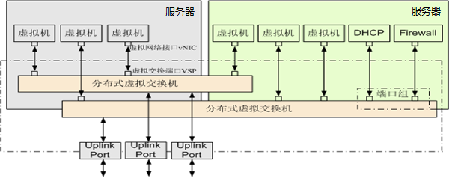
虚拟交换机管理
主机
在计算虚拟化节点主机中，提供虚拟机使用的CPU和内存资源，并使虚拟机能够访问网络。
分布式虚拟交换机
管理多台主机上的虚拟交换机（基于软件或智能网卡）的虚拟网络管理方式，包括对主机的物理端口和虚拟机虚拟端口的管理。 分布式虚拟机交换机可以保证虚拟机在主机之间迁移时网络配置的一致性。
端口组
端口组是分布式虚拟交换机(DVS)中虚拟端口的集合。端口组主要是为了方便用户同时对端口组中的多个端口进行配置，以减少重复配置工作。连接在同一端口组的虚拟机网卡，具有相同的网络属性。如：带宽限速、优先级、VLAN、DHCP隔离、IP和MAC绑定等。
56

Slide 58
第四章
虚拟化概述
网络虚拟化背景
虚拟交换机
软件定义网络
典型组网
基于OVS应用框架实验
57

Slide 59
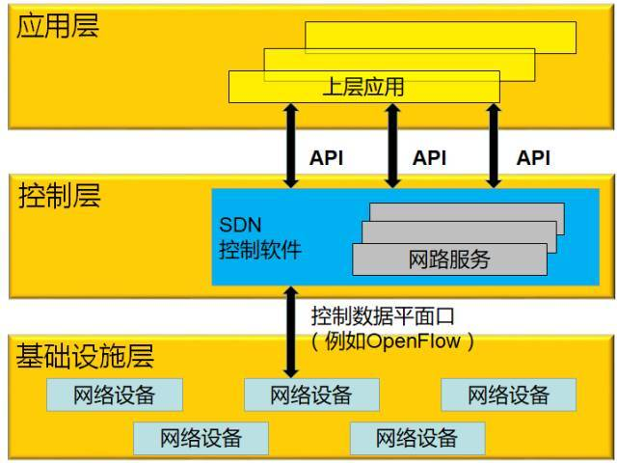
SDN的定义
SDN（Software Defined Network），即软件定义网络，是由美国斯坦福大学clean slate研究组提出的一种新型网络创新架构。
其实说通俗一点，就是把“传统软硬件网络”给软件化、抽象化了。
其核心技术是通过将网络设备控制面与数据面分离开来，从而实现了网络流量的灵活控制，为核心网络及应用的创新提供了良好的平台。
58
Notes:
近些年来，为了加快推动网络技术的发展，研究者们建设了一系列大规模网络实验基础平台，如美国PlanetLab和Emulab,希望在此之上运行新的协议进行网络创新。出于这些动机，美国国家自然科学基金会(National Science Foundation，NSF)资助启动了全球网络创新实验环境GENI（Global Environment Networking Innovations)计划。

Slide 60
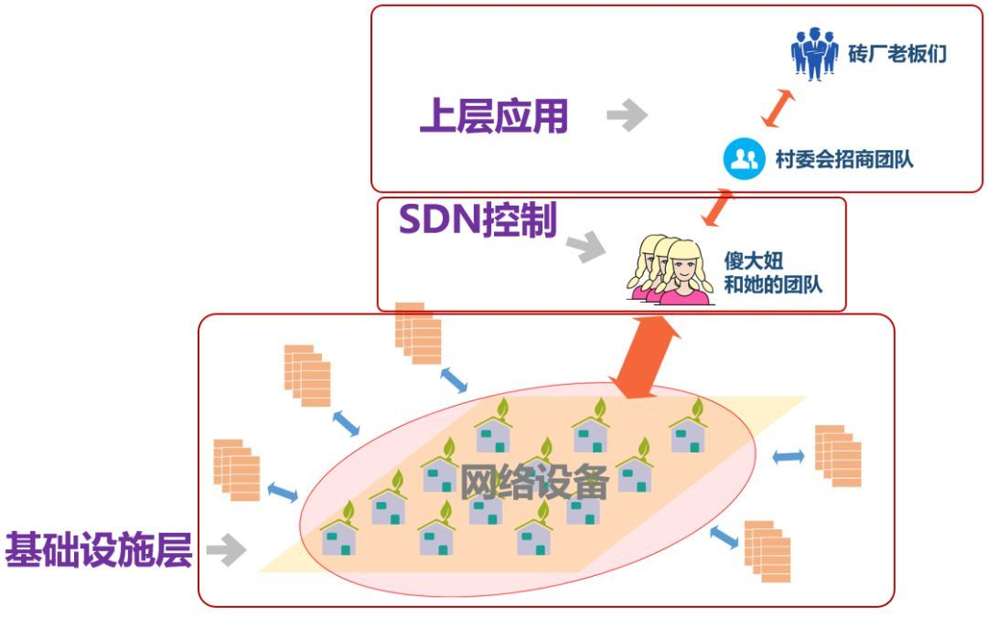
SDN的定义
村子：通信SUBNET网络
砖头：数据
每一户家庭：网络中的每一个网络设备
男人：网络设备的Forward转发功能
女人：网络设备的QoS控制功能
砖厂老板：上层APP用户
村委会：网络服务提供商
SDN带来的好处，显而易见：
1、控制和转发分离（男人和女人拆开），各个硬件厂家不能够再针对每个硬件设计和安装对应的软件系统（淘汰了方言），使得硬件可以通用化。打破了垄断，降低了设备成本。
2、SDN控制器进行统一管理（傻大妞团队统一接管男人），实现了集中控制，降低网络维护难度（村委会不用挨家挨户一个一个跑），缩短网络部署周期（砖厂老板们灵活调运砖头），降低运维成本。
3、傻大妞（SDN）的出现对于那些女人们（传统硬件设备商）确实并不是一个好消息，而对于砖厂老板们（用户）和村委会（服务提供商），傻大妞（SDN）肯定是很受欢迎的选择。
59
Notes:
近些年来，为了加快推动网络技术的发展，研究者们建设了一系列大规模网络实验基础平台，如美国PlanetLab和Emulab,希望在此之上运行新的协议进行网络创新。出于这些动机，美国国家自然科学基金会(National Science Foundation，NSF)资助启动了全球网络创新实验环境GENI（Global Environment Networking Innovations)计划。

Slide 61
GRE Tunnel技术
通用路由封装（GRE: Generic Routing Encapsulation）是通用路由封装协议，可以对某些网络层协议的数据报进行封装，使这些被封装的数据报能够在IPv4网络中传输
GRE（Generic Routing Encapsulation，通用路由封装）协议是对某些网络层协议（如IP 和IPX）的数据报文进行封装，使这些被封装的数据报文能够在另一个网络层协议（如IP）中传输。GRE采用了Tunnel（隧道）技术，是VPN（Virtual Private Network）的第三层隧道协议。
tunnel中文译为隧道，计算机网络使用tunnel协议，当一个网络协议（传输协议）封装不同的有效载荷协议。通过使用进行了一个不兼容的交付网络的有效载荷，或通过一个不受信任的网络提供一个安全的路径。
Tunnel 是一个虚拟的点对点的连接，提供了一条通路使封装的数据报文能够在这个通路上传输，并且在一个Tunnel 的两端分别对数据报进行封装及解封装。一个X协议的报文要想穿越IP网络在Tunnel中传输，必须要经过加封装与解封装两个过程。
在大多数常规情况下，系统拥有一个有效载荷（或负载）包，需要将它封装并发送至某个目的地。首先将有效载荷封装在一个GRE 包中，然后将此GRE 包封装在其它某协议中并进行转发。当一个隧道终点拆封此含有 IPv4 包作为有效载荷的GRE 包时，IPv4 包头中的目的地址必须用来转发包，并且需要减少有效载荷包的TTL。
60
Notes:
近些年来，为了加快推动网络技术的发展，研究者们建设了一系列大规模网络实验基础平台，如美国PlanetLab和Emulab,希望在此之上运行新的协议进行网络创新。出于这些动机，美国国家自然科学基金会(National Science Foundation，NSF)资助启动了全球网络创新实验环境GENI（Global Environment Networking Innovations)计划。

Slide 62
VxLAN技术
VxLAN背景
现有VLAN只有4094个虚拟网络标识可用。
在VLAN网络下，虚拟机只能在二层网络下迁移。
VxLAN(Virtual eXtensible Local Area Network，全称虚拟扩展局域网)是一种进行大二层虚拟网络扩展的隧道封装技术，解决了以上问题。
VxLAN是基于 IP 网络且采用“MAC in UDP”封装形式的二层 VPN 技术。试图改进大型云计算的部署时的扩展问题，可以说是对vlan的一种扩展。
VxLAN 可以基于已有的服务提供商或企业 IP 网络，为分散的物理站点提供二层互联，并能够为不同的租户提供业务隔离。
VxLAN技术通过建立VxLAN隧道,在现有网络架构上创建大量的虚拟可扩展局域网，不同的虚拟可扩展局域网使用VNI(VxLAN Network Identifier，虚拟可扩展局域网网络标识符)进行标识。
由于vlan Header头部限长是12bit，导致vlan的限制个数是2^12=4096个，无法满足日益增长的需求。目前 VXLAN 的报文 Header 内有 24 bit，可以支持 2^24次方的 VNI 个数。
VxLAN引入一个UDP格式的外层隧道，作为数据的链路层，而原有数据报文内容作为隧道净荷来传输。
61

Slide 63
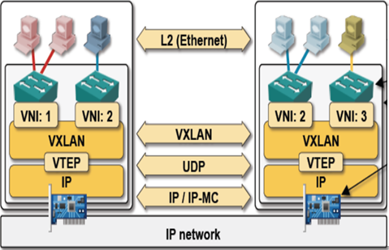
VxLAN重要组件
VNI：VxLAN Network Identifier，24位虚拟网络标识，可支持16M虚拟网络。
VTEP：VxLAN Tunnel End Point，完成VxLAN报文的封装和解封装，VTEP与物理网络相连，分配有物理网络的IP地址，该地址与虚拟网络无关。
62
Notes:
VxLAN是一种叠加在L3网络之上的二层网络。每个VxLAN网段由一个24bit网段ID进行唯一标识，称为VNI(VxLAN Network Identifier)，允许多达16M的VXLAN网段可以在相同的管理域内共存。
VxLAN也可以被定义为一种隧道机制，是基于三层物理上的二层叠加网络。隧道是无状态的，每个报文根据一个规则集封装。后续部分的隧道端点（VTEP），位于VM宿主服务器中的hypervisor。因此，VNI和VxLAN相关的隧道、外层头封装仅有VTEP感知，VM感知不到。

Slide 64
第五章
虚拟化概述
网络虚拟化背景
虚拟交换机
软件定义网络
典型组网
基于OVS应用框架实验
63

Slide 65
解决方案的定位
云数据中心
云数据中心场景
市场聚焦全球运营商数据中心，大型企业数据中心。
交付形态：
开源控制模块+虚拟化技术作为独立产品直接面向客户交付。
NFV电信云
云数据中心
企业应用
数据中心虚拟化
计算虚拟化
存储虚拟化SDS
网络虚拟化
SDN
COTS/电信平台
存储
网络
NFVI电信云化场景
市场聚焦全球运营商，支持各大产品线。
商用节奏：2016年中规模商用。
交付形态：
以电信网元方式集成管控平台+虚拟化技术面向客户交付。
服务器虚拟化场景
市场聚焦国内NA客户，包括政府，公共事业，金融，教育，媒体资源。
交付形态：
基于管控平台+计算平台的方式交付虚拟化平台。
64
Notes:
Fusioncompute中包含若干分布式交换机，分布式交换机可以跨服务器或跨机柜。
数据中心网络为二层扁平化架构，Spine-Leaf架构。
每一个机柜部署两台柜顶交换机（TOR），两台交换机之间配置堆叠。柜顶交换机作为数据中心网络的Leaf层。
数据中心配置两台核心交换机作为spine层，连接所有的TOR。
Agile Controller南向统一管理物理交换机，防火墙，负载均衡等设备，北向提供与Neutron对接API，接收OpenStack发送的包括L2，L3，Firewall，LB等模型发放的相关参数。
Openstack Neutron 网络组件负责云计算环境的网络功能及网络拓扑的实现，并且能够对FusionCompute中的网络功能进行管理。
用户侧直接使用VPC作为私有网络部署业务，不需要关心具体的网络硬件拓扑，只关注逻辑拓扑。

Slide 66
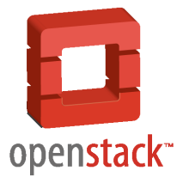
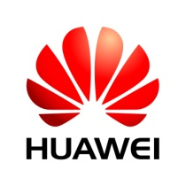
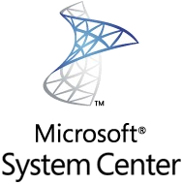





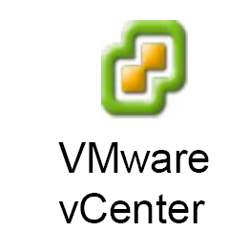
网络数据中心方案整体架构
业务呈现/
协同层
FusionSphere
网络控制层
Fabric网络层
Firewall
Spine
L3 Network
LB
FusionCompute
Leaf
vSwitch
vSwitch
vSwitch
vSwitch
服务器层
VMM
VM
VM
VM
物理服务器
VSA
65
Notes:
业务呈现/协同层
面向运营商、企业、VPC、RSP的Portal。
提供业务灵活定制化界面。
网络控制层
网络控制平台即SDN Controller – Agile Controller，完成网络建模和网络实例化。
北向支持开放API接口，实现业务快速定制和自动发放。
南向支持OpenFlow/OVSdb/Netconf/SNMP等接口，统一管理控制物理和虚拟网络。
Fabric网络层（基础网络和业务网络）
由物理设备组成的承载Overlay网络的基础物理组网。
基于硬件的VXLAN网关提高业务性能。
支持对传统VLAN网络的兼容。
服务器层
vswitch实现虚拟机本地接入的网络配置/策略管理。
VFW实现基于软件防火墙的安全策略控制和负载均衡管理。

Slide 67

典型组网
业务网络（VPC）
DVS1
DVS2
FusionCompute
66
Notes:
Fusioncompute中包含若干分布式交换机，分布式交换机可以跨服务器或跨机柜。
数据中心网络为二层扁平化架构，Spine-Leaf架构。
每一个机柜部署两台柜顶交换机（TOR），两台交换机之间配置堆叠。柜顶交换机作为数据中心网络的Leaf层。
数据中心配置两台核心交换机作为spine层，连接所有的TOR。
Agile Controller南向统一管理物理交换机，防火墙，负载均衡等设备，北向提供与Neutron对接API，接收OpenStack发送的包括L2，L3，Firewall，LB等模型发放的相关参数。
Openstack Neutron 网络组件负责云计算环境的网络功能及网络拓扑的实现，并且能够对FusionCompute中的网络功能进行管理。
用户侧直接使用VPC作为私有网络部署业务，不需要关心具体的网络硬件拓扑，只关注逻辑拓扑。

Slide 68
第六章
虚拟化概述
网络虚拟化背景
虚拟交换机
软件定义网络
典型组网
基于OVS应用框架实验
67

Slide 69
基于Patch的实验框架
68
Notes:
Patch实际上是OVS网桥中端口的补充说明。
通过在单台主机中，建立多个网桥，网桥各自有自己的端口，端口使用type=patch的方式建立，其options:peer等于对方网桥的端口，形成配对。
通过配置对后，网桥与网桥之间通信透明化，可以进一步划分vlan。

Slide 70
基于GRE Tunnel的跨主机实验框架
69
Notes:
Node1、2、3分别通过Docker建立bridge模式的名称为gre_tunnel的网桥，形成br-*的网络端口。
Node1、2、3上启用OVS，建立br0网桥，在网桥中各自定义名称为vxlan103、vxlan104、vxlan105的端口，定义type=gre，并定义option:remote_ip等于自己各自Node服务器中的物理端口IP，各Node服务器之间通过主机网络进行通信，并将br0加入到br-*的端口。
在各Node配置默认路由，例如定义Node1需要访问Node2的Docker网段，则需要在Node1中配置route add -net 172.16.102.0/24 gw 192.168.43.102 metric 100 dev ens32的默认路由，告诉Node1正确指向到Node2中Docker网络中。
注意：路由的子网掩码一定要区分开来，能够让各主机判断出172.16.103.0/24、172.16.104.0/24、172.16.105.0/24。

Slide 71
基于VxLan Tunnel的实验框架
70
Notes:
Node1、2、3分别通过Docker建立bridge模式的名称为vxlan_tunnel的网桥，形成br-*的网络端口。
Node1、2、3上启用OVS，建立br0网桥，在网桥中各自定义名称为vxlan103、vxlan104、vxlan105的端口，定义type=vxlan，并定义option:remote_ip等于目的访问端Node服务器中的物理端口IP，各Node服务器之间通过主机网络进行通信，并将br0加入到br-*的端口。
优于上一个实验的地方是：在各Node不需要配置默认路由，因为通过remote代理转发方式指向到目的端口，只需要保证主机与目的端口的连通性，主机与主机的Docker网络自然连通，因此更需要关注的是主机的网络。

Slide 72
基于VxLan Tunnel的实验框架
71
Notes:
Master1、2和Node1、2、3分别通过Docker建立bridge模式的名称为vxlan_tunnel的网桥，形成br-*的网络端口。
Master1、2和Node1、2、3上启用OVS，建立br0网桥，在网桥中各自定义名称为vxlan101、vxlan102、vxlan103、vxlan104、vxlan105的端口，定义type=vxlan，并定义option:remote_ip等于目的访问端Node服务器中的物理端口IP，Node1、2、3服务器通过定义目的端口是Master1、2服务器中的物理端口IP进行主机网络通信，Master1、2之间也进行代理转发互联，各Master和Node服务器的br0网桥加入到各自的br-*的端口，最终形成跨主机多网互通。
优于上一个实验的地方是：在各Master和Node服务器不需要配置默认路由，因为通过remote代理转发方式指向到目的端口，只需要保证主机与目的端口的连通性。另外，Master服务器充当网络汇聚功能，确保了两个Master实现冗余可用，为Node服务器提供子网络接入服务，在这基础上，Docker网络自然融入到主机网络当中，实现各Docker网络之间的互通。
值得一提的是，之前几个实验没有开启STP二叉树算法，在这个实验因为三台Node都需要连通两台Master，而两台Master也进行了互通，因此会形成环路，不开启STP，则会形成广播风暴。

Slide 73
基于VxLan Tunnel区分vlan的实验框架
72
Notes:
Master1、2和Node1、2、3分别通过Docker建立bridge模式的名称为vxlan_tunnel的网桥，形成br-*的网络端口。
Master1和Node1、2上启用OVS，建立br0网桥，Master2和Node2、3上启用OVS，建立br1网桥，在网桥中各自定义名称为vxlan101、vxlan102、vxlan103、vxlan104、vxlan105的端口，定义type=vxlan，并定义option:remote_ip等于目的访问端Node服务器中的物理端口IP，Node1、2服务器通过定义目的端口是Master1服务器中的物理端口IP进行主机网络通信，Node2、3服务器通过定义目的端口是Master2服务器中的物理端口IP进行主机网络通信，Master1指向Node1、2之间也进行代理转发互联，Master2指向Node2、3之间也进行代理转发互联，Master1、2互不通，各Master1、2和Node1、3服务器的br0或br1网桥加入到各自的br-*的端口，而Node2因为OVS同时存在br0和br1，因此需要将br0和br1都加入到自己的br-*端口中，最终形成跨主机多网互通。
优于上一个实验的地方是：在各Master和Node服务器不需要配置默认路由，因为通过remote代理转发方式指向到目的端口，只需要保证主机与目的端口的连通性。另外，Master服务器充当相同网桥的网络汇聚功能，并且通过Node2实现了核心层的多网桥互通，让多个网桥的Node服务器提供子网络接入服务，在这基础上，Docker网络自然融入到主机网络当中，实现各Docker网络之间的互通。
值得一提的是，之前几个实验没有开启STP二叉树算法，在这个实验因为三台Node都需要连通两台Master，而两台Master也进行了互通，因此会形成环路，不开启STP，则会形成广播风暴。并且最终根据不同网段，将各Node服务器上相同网段的Docker容器实现子网划分。
但需要注意的是，OVS表身支持vlan_mode=trunks，并且在设定端口时可启用trunk=vlan号来实现vlan的透明模式，不过此功能对于容器不可用，因为OVS实际上是被设计为使用在IaaS的虚拟机所使用。

Slide 74
基于Patch与VxLan Tunnel结合区分vlan的实验框架
73
Notes:
Master1、2和Node1、2、3分别通过Docker建立bridge模式的名称为vxlan_tunnel的网桥，形成br-*的网络端口。
Master1、2和Node1、2、3上启用OVS，建立br0网桥，Node1、2、3上分别再启用OVS，建立br1、br2网桥，在br0网桥中各自定义名称为vxlan101、vxlan102、vxlan103、vxlan104、vxlan105的端口，定义type=vxlan，并定义option:remote_ip等于目的访问端Node服务器中的物理端口IP，Node1、2、3服务器通过定义目的端口是Master1、2服务器中的物理端口IP进行主机网络通信，Master1、2之间也进行代理转发互联，各Master和Node服务器的br0网桥加入到各自的br-*的端口，最终形成跨主机多网互通。
Node1、2、3各自的br1和br2建立端口，端口使用type=patch的方式建立，其options:peer等于br0网桥的端口，br0也分别建立端口使用type=patch的方式建立，其options:peer分别等于br1、br2网桥的端口形成配对。
优于上一个实验的地方是：在各Master和Node服务器不需要配置默认路由，因为通过remote代理转发方式指向到目的端口，只需要保证主机与目的端口的连通性。另外，Master服务器充当网络汇聚功能，确保了两个Master实现冗余可用，为Node服务器提供子网络接入服务，在这基础上，Docker网络自然融入到主机网络当中，实现各Docker网络之间的互通。
值得一提的是，之前几个实验没有开启STP二叉树算法，在这个实验因为三台Node都需要连通两台Master，而两台Master也进行了互通，因此会形成环路，不开启STP，则会形成广播风暴。并且最终根据不同网段，将各Node服务器上相同网段的Docker容器实现子网划分。
但需要注意的是，OVS表身支持vlan_mode=trunks，并且在设定端口时可启用trunk=vlan号来实现vlan的透明模式，不过此功能对于容器不可用，因为OVS实际上是被设计为使用在IaaS的虚拟机所使用。

Slide 75
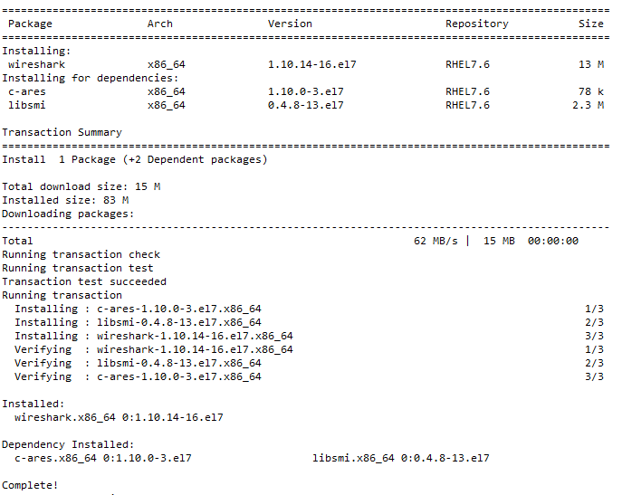
使用wireshark抓包
安装抓包软件
yum -y install wireshark
74

Slide 76

使用wireshark抓包
输出抓包结果
tshark -i ens32 -c 20 > /root/tshark-20190527.txt
75
Notes:
例如：tshark -i ens32 port 22 -c 100 > /root/tshark-20190527.txt
说明：
-i ens32 指定网口，此处的物理网口是ens32
port 22 指定端口
-c 100 指定抓多少个包
输出至 /root/tshark-20190527.txt，将抓到的包写入（追加）到这个文件，如果没有此文件则创建并写入数据。

Slide 77
谢谢！

